Slide 1
20 Agustus 2018
Pedoman Penyelenggaraan Pendidikan
di SPs UPI

Slide 2
VISI SPs UPI
Mendapat Pengakuan yang Lebih Luas di Level Internasional dalam Penyelenggaraan Pendidikan Pascasarjana Bidang Ilmu Kependidikan dan Pendidikan Disiplin Ilmu Menuju Kepeloporan dan Keunggulan UPI Tahun 2020

Slide 3
Misi SPs UPI
Pendidikan S2 dan S3 yang bermutu, untuk menghasilkan lulusan yang berwawasan luas, mandiri, berkepribadian, berdayasaing pada tingkat nasional dan internasional
Penelitian bermutu dan produktif berorientasi publikasi nasional dan internasional
PkM berbasis penelitian yang berkontribusi pada kesejahteraan rakyat
Jejaring dengan masyarakat ilmiah nasional dan int’l
Tata kelola yang mendukung Tridarma PT

Slide 4
Alur Pendidikan di S2/S3
Registrasi
Perkuliahan smt 1-2/3
Ujian Kualifikasi
Seminar Proposal
Penelitian tesis/dsrts
Ujian Tahap 1
Ujian Tahap 2
Penilaian Komisi SPs (S3)
WI
SU
DA

Slide 5
Program Magister (S2)
34 Prodi :
Linguistik, Managemen, Adpen,
Pengembangan Kurikulum,
Psikopen, Pendidikan Bidang ilmu
(29 prodi)

Slide 6
PROGRAM DOKTOR (S3)
21 prodi:
Linguistik, Managemen, Adpen,
Pengembangan Kurikulum,
Pendidikan Bidang ilmu
(18 prodi)

Slide 7
Kurikulum S2 (36-42 sks)
MKK Pilihan
8-11 SKs
MKLK Univ
6 Sks
MKK SPs
4 Sks
MKK Prodi
12-15 Sks
Tesis : 6 sks

Slide 8
Kurikulum S3 (42-48 sks)
MKK Pilihan
13-15 SKs
MKLK Univ
6 Sks
MKK SPs
4 Sks
MKK Prodi
11-12 Sks
Disertasi : 12 sks

Slide 9
Mata kuliah aanvullen
Bagi yang tidak sebidang
Jml sks bertambah 12 SKs
Dilaksanakan bersamaan dengan mata
kuliah reguler
Memungkinkan selesai bersamaan
Perkuliahan satu semester: 12-15 Sks

Slide 10
Jalur S3 by research
Ditentukan berdasarkan pertimbangan
Linieritas
Kemampuan akademik (Tes dan wawancara)
Siap dengan proposal disertasi
Lulusan berprestasi, kualitas disertasi tinggi, publikasi ilmiah, L of S lebih cepat

Slide 11
Kurikulum S3 By Research
Metodologi PenelitianLanjut
Mk. Pedagogik
Kajian Mandiri 1 dan 2
PROBATION I (SMT 1)
DRAFT PROPOSAL

Slide 12
S3 by reseach
Masa Probation 2 (smt 2):
Ujian proposal
Penyusunan instrument penelitian
Penelitian disertasi
BILA TIDAK DAPAT MENYELESAIKAN MASA PROBATION, DAPAT KEMBALI KE JALUR BY COURSE

Slide 13
Kewajiban S3 by research
Memastikan bimbingan dilakukan setiap minggu (ada bukti bimbingan), terutama pada masa probation
Publikasi ilmiah
Tidak mengikuti Ujian Kualifikasi

Slide 14
3. Pembimbingan akademik
Percepatan studi
Mengantarkan mhs ke ujian proposal
Dilaksanakan oleh PA
Tugas PA sampai Ujian Proposal
PA: Calon Pembimbing Tesis /Promotor

Slide 15
4. Pemantauan dan Evaluasi Studi mahasiswa
Melalui Monev PA
Melalui Monev tesis dan disertasi
Dilakukan setiap 6 bulan
SPs memberikan peringatan secara umum di web, layar tivi,
SPs menerima laporan Prodi terkait mhs yang akan habis masa studinya.

Slide 16
Ujian Kualifikasi
Bertujuan untuk memastikan kesiapan/ kelayakan mahasiswa menuju penelitian tesis dan disertasi
3 mata uji: Pendidikan, Bidang Ilmu, Metodologi Penelitian (Pendidikan bidang ilmu)
Wawancara: S3 (seluruhnya), dan S2 (B. Inggris, B. Perancis)

Slide 17
Persyaratan Ujian Kualifikasi
Tercatat sebagai mahasiswa aktif
Minimal telah lulus 24 sks untuk reguler, 36 sks untuk aanvullen.
S3: IP =3
Ujian kualifikasi dilaksanakan setiap awal semester

Slide 18
Ujian Proposal Tesis/Disertasi
Dilakukan setelah lulus ujian kualifikasi
Diuji oleh calon pembimbing dan penguji
Jumlah penguji (termasuk calon pembimbing) = 3 orang

Slide 19
Pembimbingan tesis:
Dilaksanakan terkendali
Pembimbing tesis maks 2 org
Pembimbing utama : minimal lektor kepala dan S3
Pembimbing kedua : minimal lektor dan S3

Slide 20
Pembimbing Disertasi:
Dilaksanakan terkendali
Maksimal 3 pembimbing
Promotor: Guru besar atau doktor dengan jabatan lektor kepala, yang mempunyai publikasi ilmiah jurnal internasionals ebagai penulis pertama
Co-promotor/anggota: syarat minimal lektor kepala, S3 pada bidang yang relevan

Slide 21
UJIAN TAHAP 1:
Syarat :
- Telah lulus semua MK
- Telah lulus Toefl/IELTS sesuai standar
- Publikasi Artikel
- Tesis/Disertasi tidak terindikasi plagiasi
Ujian:
S2 : 4 penguji (termasuk Pembimbing)
S3 : 5 penguji (termasuk Pembimbing)

Slide 22
Khusus untuk S3
Sebelum ujian tahap I, draft disertasi dinilai kelayakannya dulu oleh tim Komisi SPs
Penguji Tahap 1 dan 2: 1 orang penguji eksternal

Slide 23
Persyaratan Toefl/IELTS
Jenjang Pendidikan | Skor minimal yang harus dicapai
 | Tes Seleksi UPI | Toefl | IELTS
S2 | 40 | 500 | 5.5
S3 | 45 | 525 | 6
S2/S3 Bhs. Inggris |  | 550 | 6.5
Bagi mahasiswa Bhs. Indonesia: Lulus Uji kemahiran Bahasa Indonesia (UKBI) antara 641-724 (untuk S2), dan 725-800 (untuk S3) Untuk Prodi Bhs. Arab, Perancis, Cina, dan Jepang, skor tes toefl/IELTS dapat diganti dengan skor standar masing-masing bahasa yang ditatpkan oleh Kaprodi.

Slide 24
Publikasi ilmiah
S2: Jurnal nasional terakreditasi/jurnal
internasional/seminar internasional
(jurnal: bukti akan diterbitkan;
Seminar: bukti sertifikat)
S3: Jurnal nasional terakreditasi, atau
Jurnal internasional bereputasi, atau
book chapter terindeks scopus/
sejenis

Slide 25
Khusus untuk S3 by research
1 artikel dalam jurnal internasional bereputasi
1 artikel dalam jurnal nasional terakreditasi
1 artikel prosiding seminar internasional terindeks (+bukti sertifikat)
1 artikel prosiding seminar nasional ber ISSN (+ bukti sertifikat)

Slide 26
Syarat Penulisan artikel
Artikel merupakan bagian dari hasil penelitian tesis/disertasi
Penulis pertama: Mahasiswa ybs.
Penulis kedua, dst: Pembimbing
Penulis mahasiswa lain boleh dicantumkan (bila merupakan penelitian payung dosen, tetapi tidak dapat diklaim oleh mhs lain tsb sebagai pemenuhan syarat ujian)

Slide 27
Tambahan artikel untuk semua
1 artikel yang belum dipublikasikan
Dikumpulkan di P3KI
Ditulis dengan penulis pertama mahasiswa, penulis kedua dst pembimbing.

Slide 28
Cum laude (S2)
IPK minimal 3,65;
Nilai rata-rata ujian sidang 3.70
Tidak ada yang memberi nilai ujian sidang kurang dari 3,65
Tdk pernah mengulang ujian (mk dan ujian kualifikasi)
Artikel di jurnal nasional terakreditasi/ internasional refereed (ada bukti diterima)
Masa studi: 4-5 semester

Slide 29
Cum laude (S3)
IPK minimal 3,70
Nilai ujian sidang rata-rata 3.75
Tidak ada nilai ujian sidang kurang dari 3.70
Masa studi: 6-7 smt
Tidak mengulang mk dan ujian kualifikasi
Artikel jurnal internasional terindeks scopus (bukti akan diterbitkan)

Slide 30
Checking di prodi sebelum tahap 1
Kelengkapan persyaratan ujian
Persyaratan bebas plagiasi di S2/S3
Publikasi imiah
Check artikel/publikasi di
Pusat Pengembangan dan Publikasi Karya Ilmiah (P3KI) SPs UPI!!!
Kantornya Gedung Pasca Lantai 2

Slide 31
Kehilangan status kemahasiswaan
Melanggar etika, moral
Melakukan plagiasi
Uji plagiasi S3: di bagian akademik
Uji plagiasi di S2: Mandiri bersama dosen pembimbing

Slide 32
Cuti Kuliah
Jatah: 2 semester (tidak termasuk waktu studi)
Boleh berturut-turut 2 smt, tetapi harus registrasi setiap semesternya.
Boleh cuti setelah 2 semester kuliah

Slide 33
Program Internasional/Unggulan
Joint degree/credit earning/double degree (S2)
Sandwich Program (S3)
Workshop Internasional (S2/S3)
Clinical Coach article ( setiap bulan)
Bantuan publikasi internasional (mll pembimbing)
Bantuan penerbitan artikel prosiding terindeks scopus/Thomson

Slide 34
Program internasional
Guest lecturer
Visiting Professor
Seminar Internasional dgn prosiding terindeks scopus (15 x setahun)

Slide 35
Panduan yang harus dicermati
Pedoman Penyelenggaraan Pendidikan UPI tahun 2018
Pedoman Penulisan Tesis dan Disertasi SPs UPI
Edaran tentang Logo UPI
Dapat diunduh di :
http://w.w.w/upi.edu
http://www/sps.upi.edu

Slide 36
Fasilitas
Sarana dan Prasarana

Slide 37
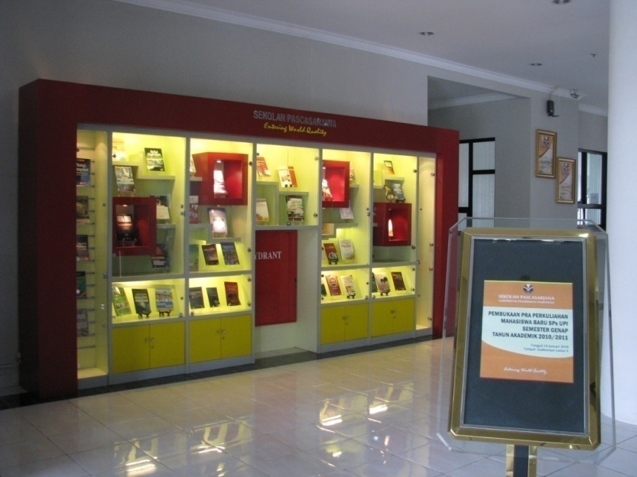
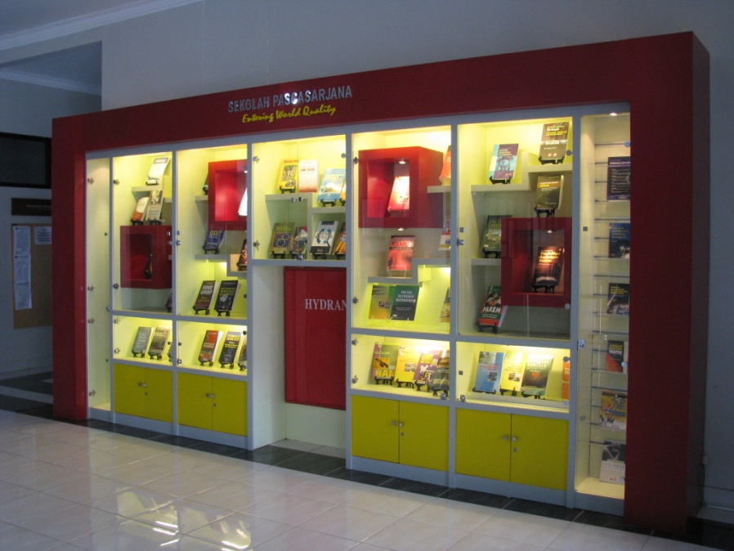
DISPLAY BUKU
Karya Dosen SPs, Loby Lantai I

Slide 38
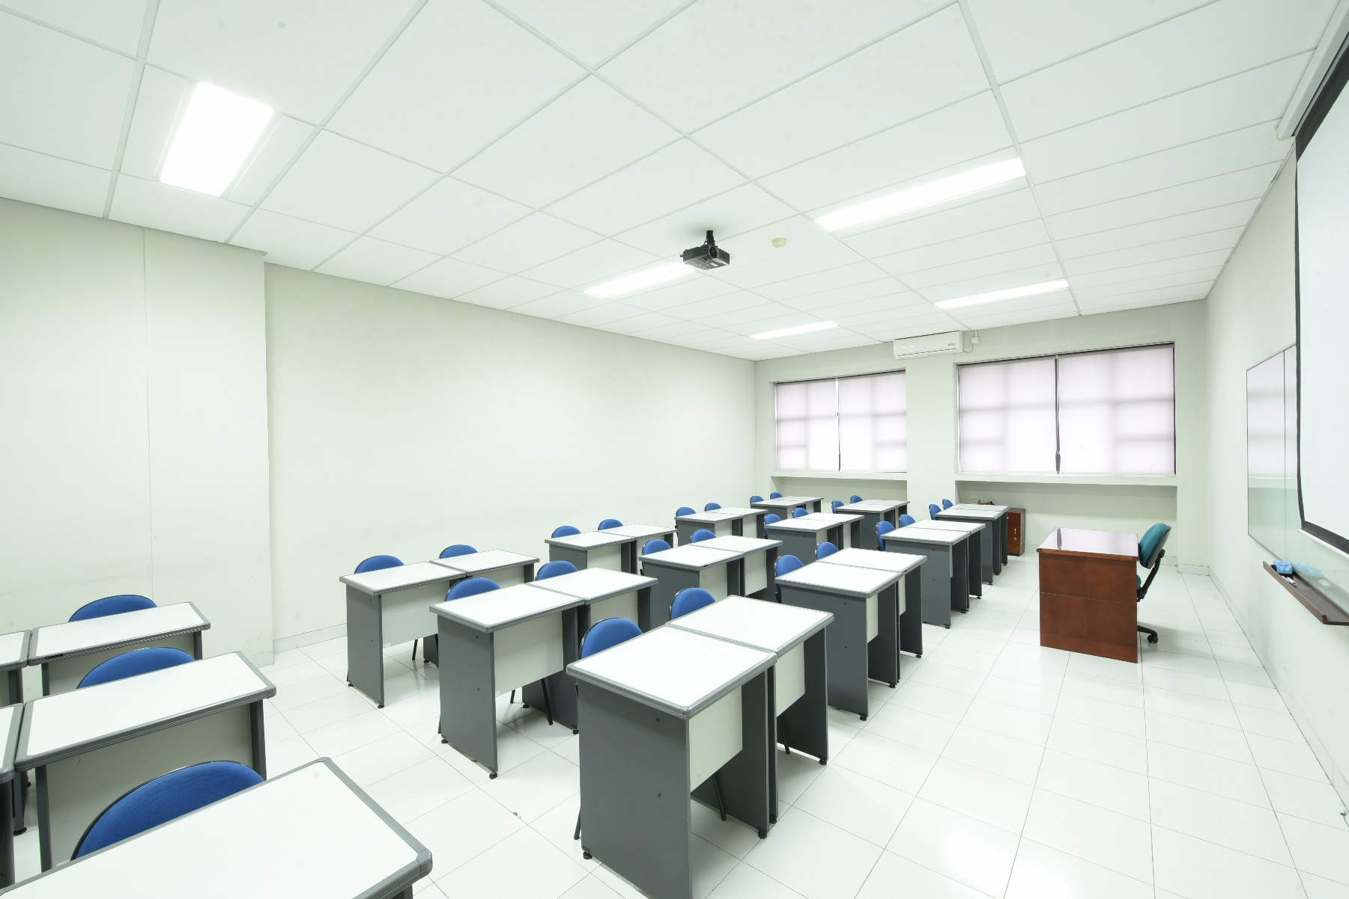
RUANG KELAS
Fasilitas: AC, LCD Multimedia Proyektor

Slide 39
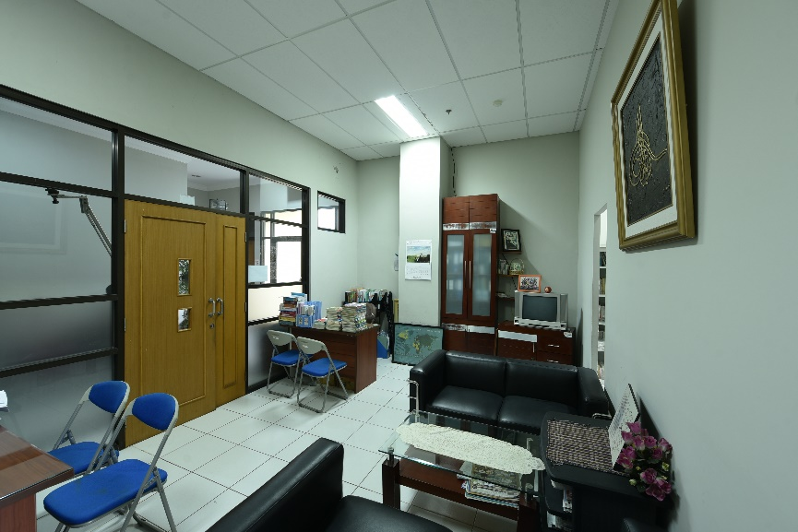
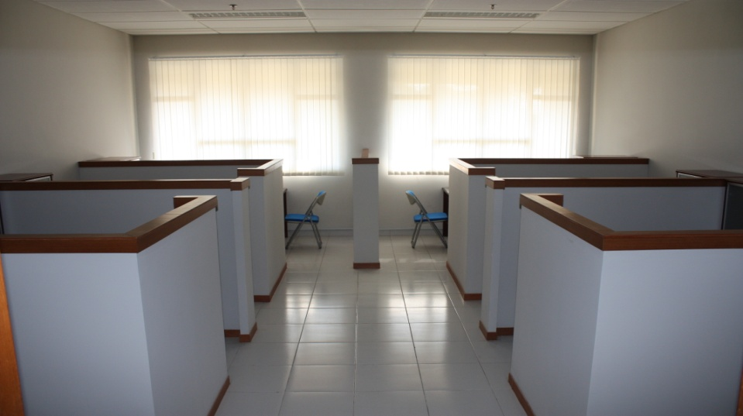
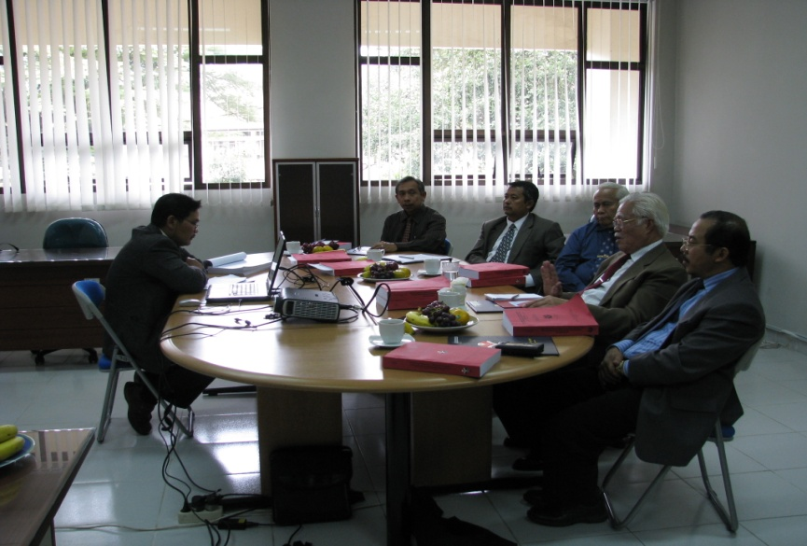
RUANG BIMBINGAN DAN UJIAN

Slide 40
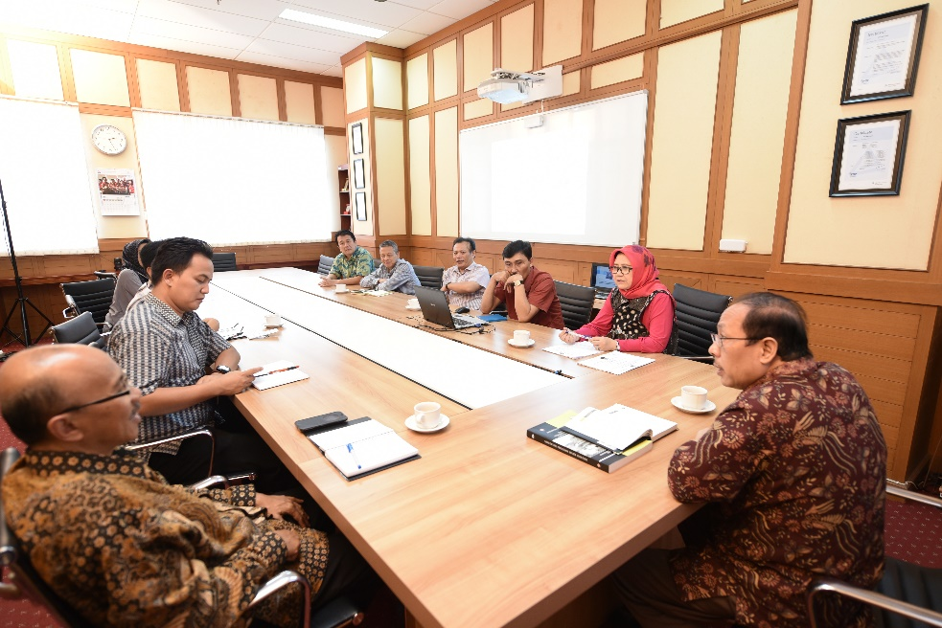
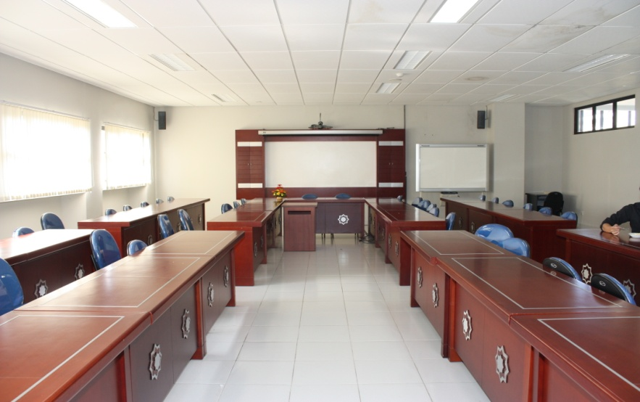
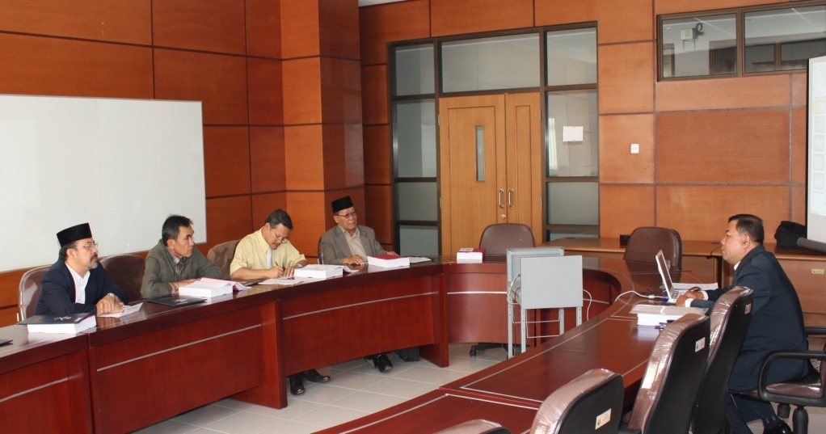
Kapasitas : 22 Kursi di lantai I
Kapasitas : 20 Kursi di lantai V
Kapasitas : 50 Kursi di lantai VI
Dilengkapi dengan fasilitas AC, LCD Multimedia Proyektor,
Mic Conference &Teleconference
RUANG RAPAT

Slide 41
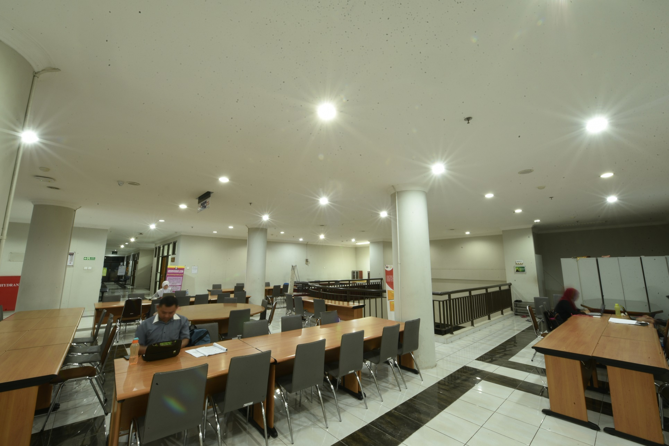
Student Space Lantai II
Wi-Fi Zone

Slide 42
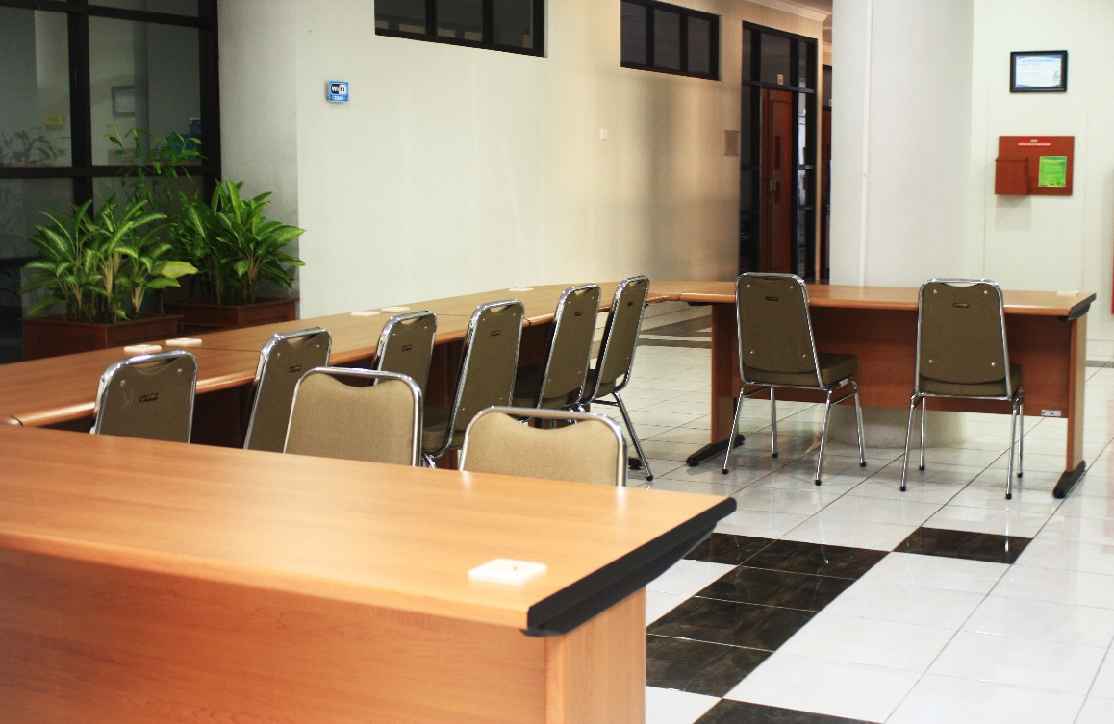
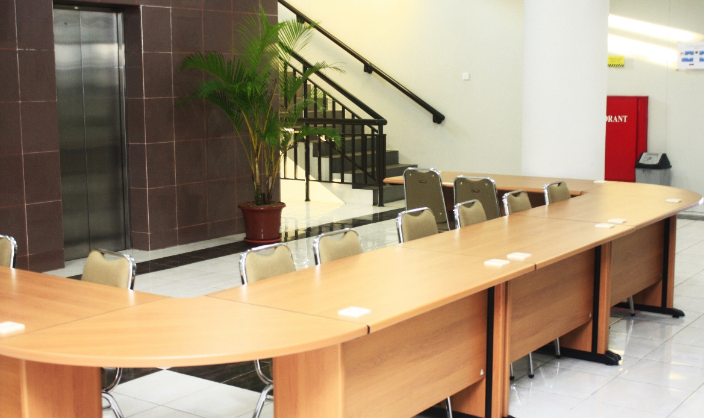
Student Space Lantai III dan IV
Wi-Fi Zone

Slide 43
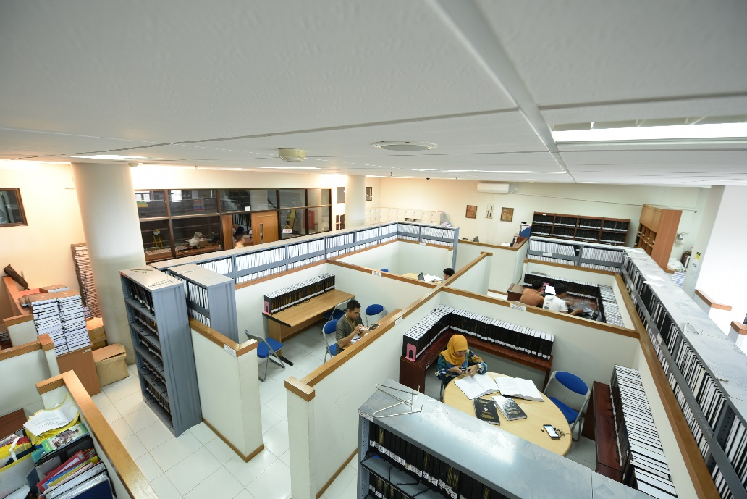
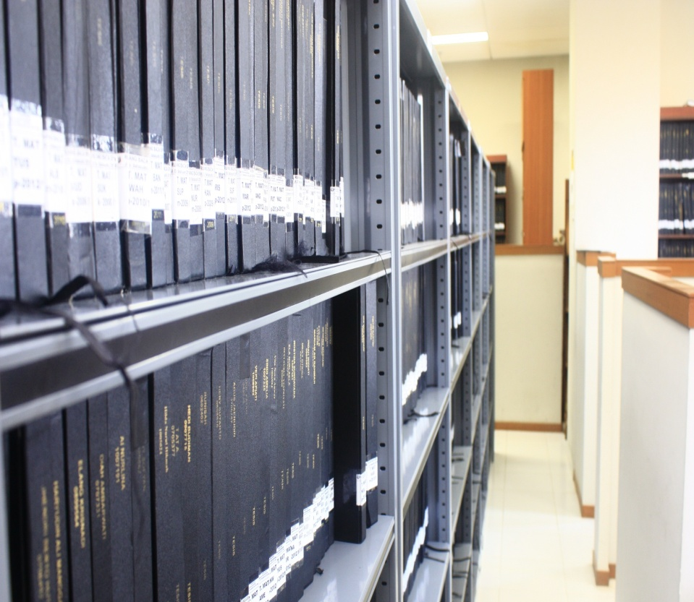
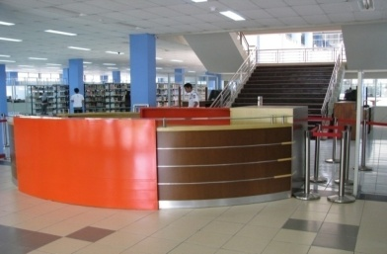
RUANG BACA & PERPUSTAKAAN UPI
Koleksi Tesis dan Disertasi

Slide 44
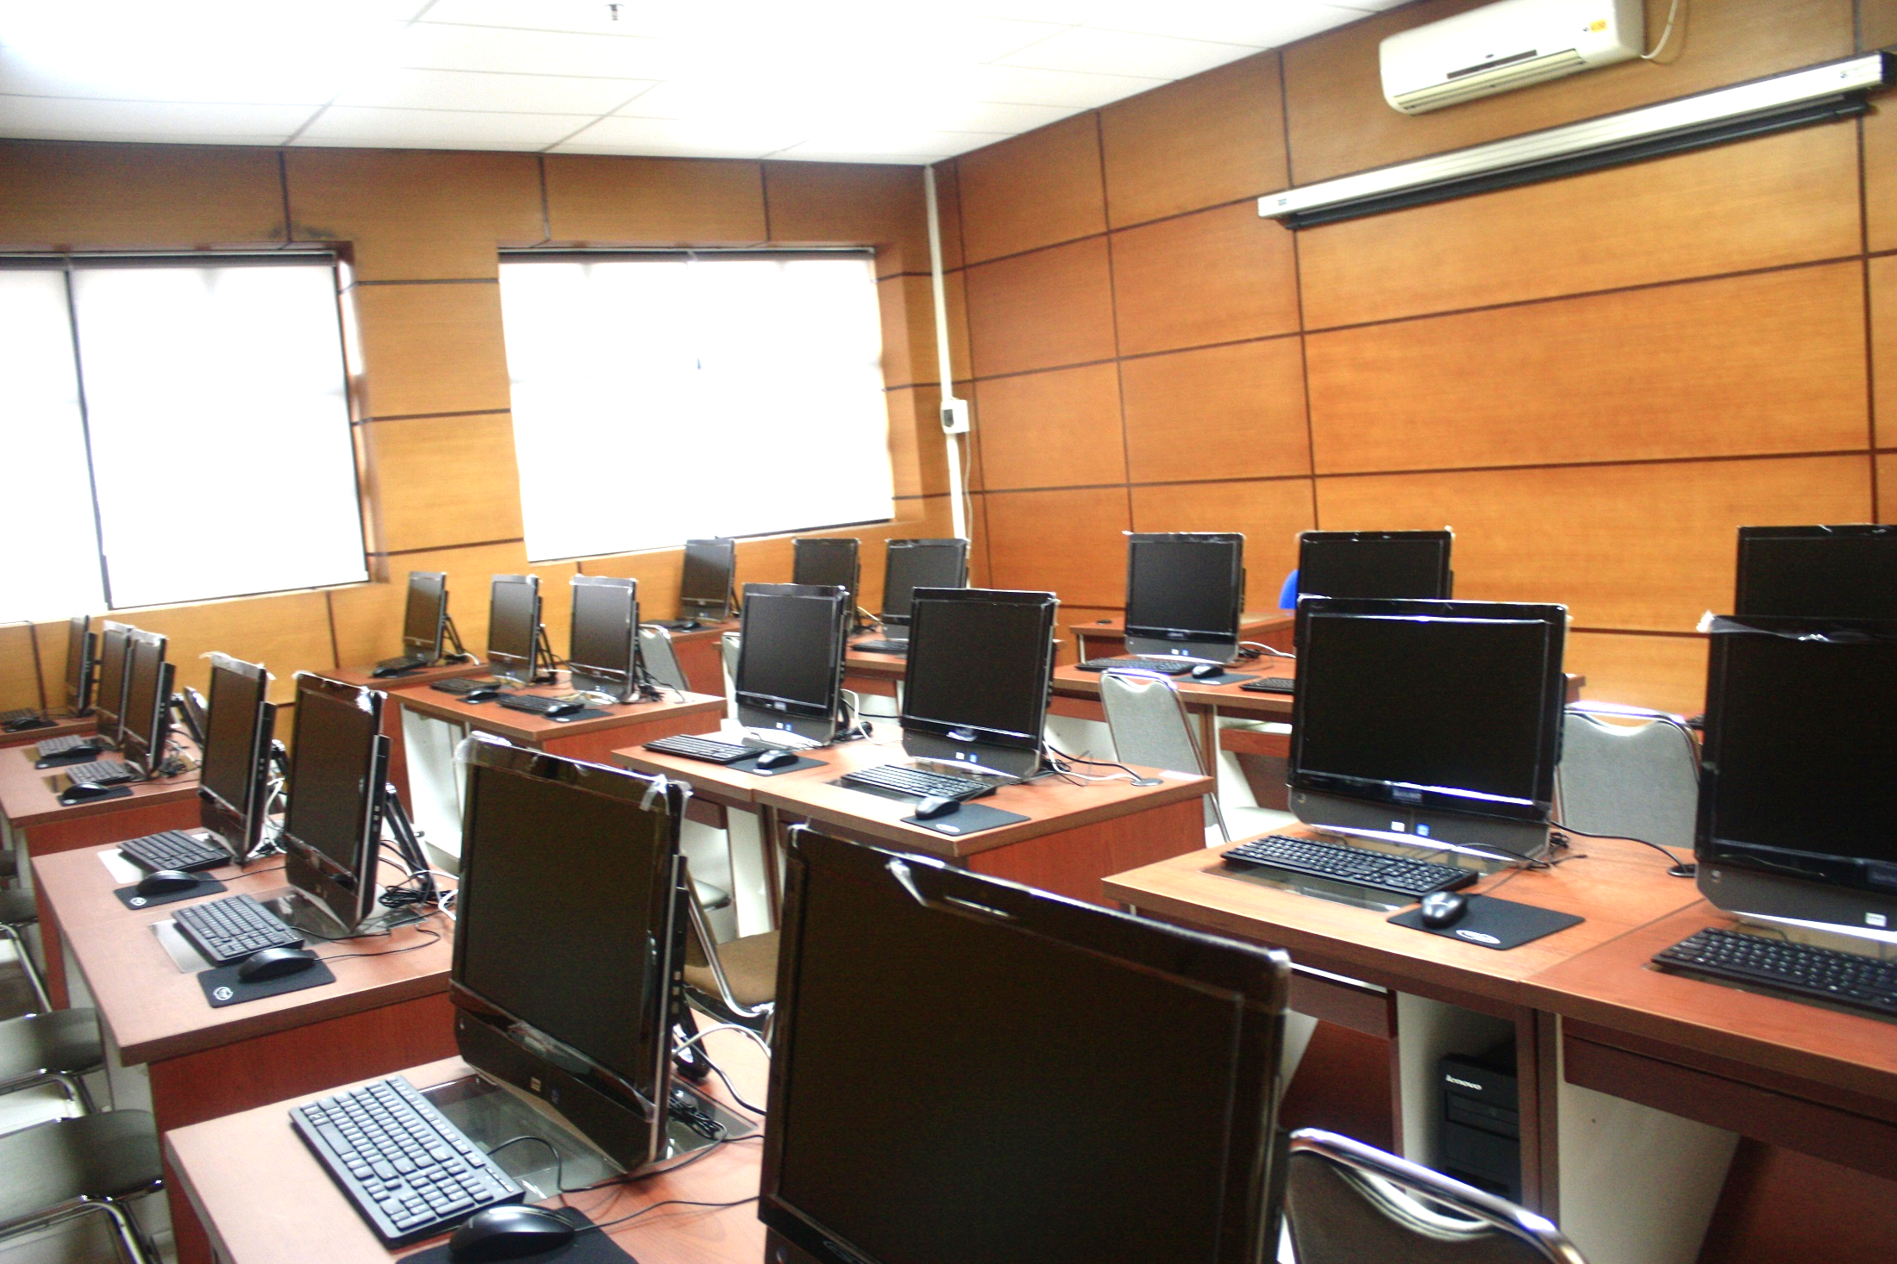
LAB. KOMPUTER
Lantai V Ruang106

Slide 45
JADWAL PRA-PERKULIAHAN
DAPAT DI UNDUH DI
http://sps.upi.edu

Slide 46
Terima kasih

